Slide 1



Rapidamic-SUSTech
美容美发机器人组
组员：朱佳颖，占陈郅，高银骏，周若雨，王烨祥，贾卓易，丁茁洋，仝选，曲思敬
海外导师：金晓佳
南科大导师：郭伟杰
企业导师：李彬
1

Slide 2
CONTENT
0
结论！
1
4进1
步骤拆分
解决方案
2
3
4
未来方向
2

Slide 3
用户：
25-40岁，年收入在20万以上的群体
痛点：
①用户：脱发困扰，植发手术时间长
②医生：筛选毛囊繁琐，抽取和种植的动作重复
Soltions:
1.机械臂构型优化
2.竞品技术分析
3.填补“自动化！”毛囊筛选技术空白
3

Slide 4
Part 1
4进1
4

Slide 5


Final
接发
植发
刮毛
护理+洗发+吹发
4

Slide 6
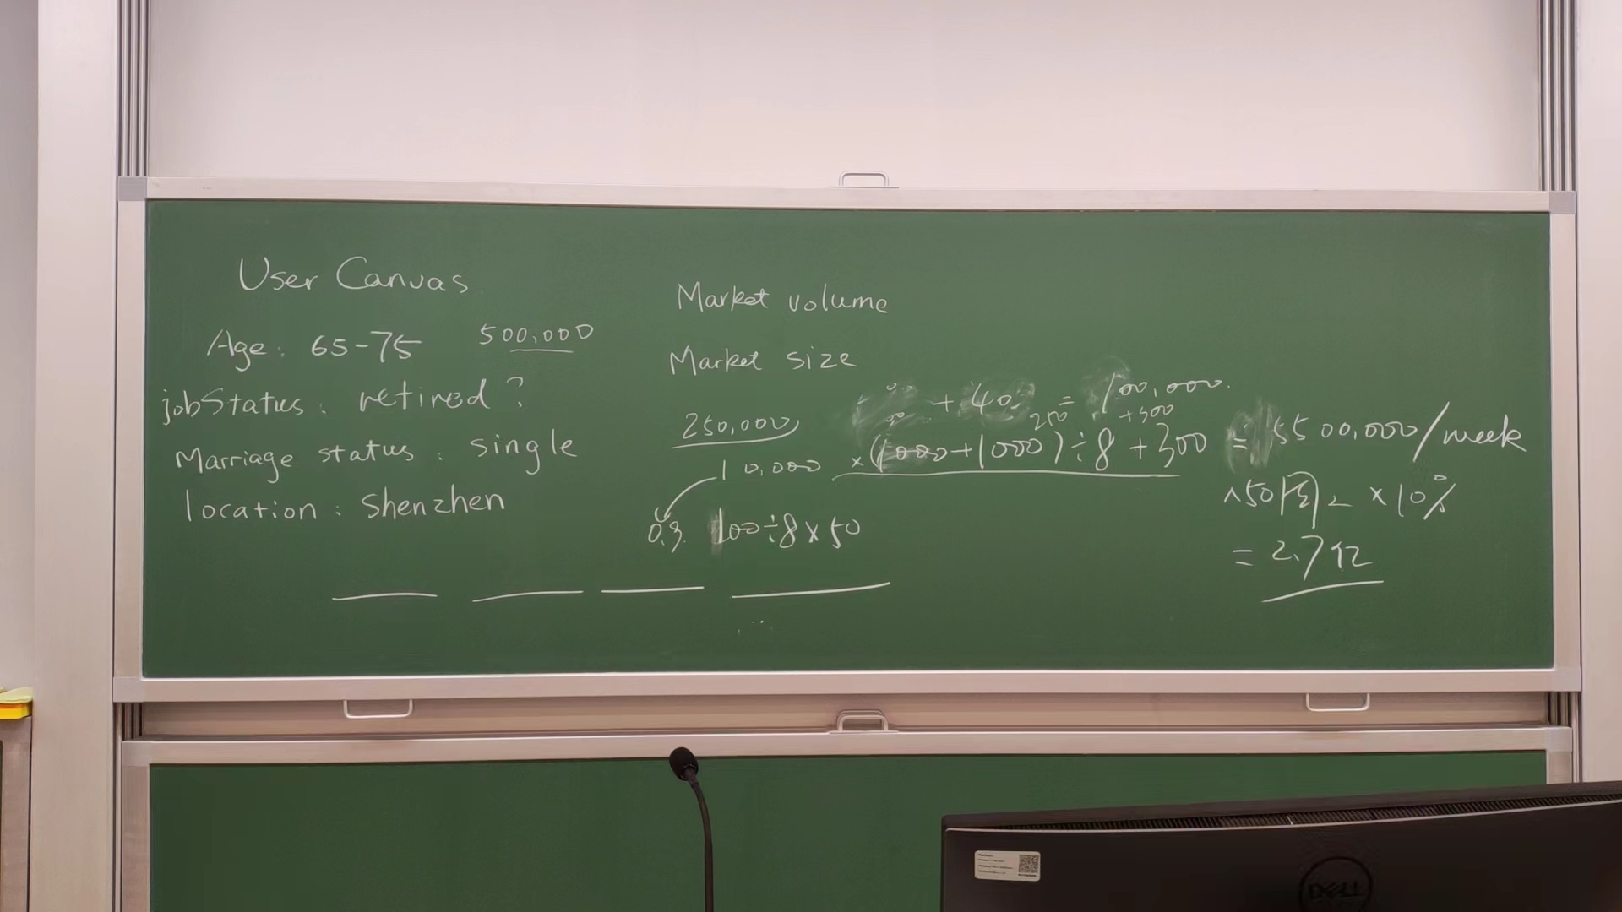
5

Slide 7
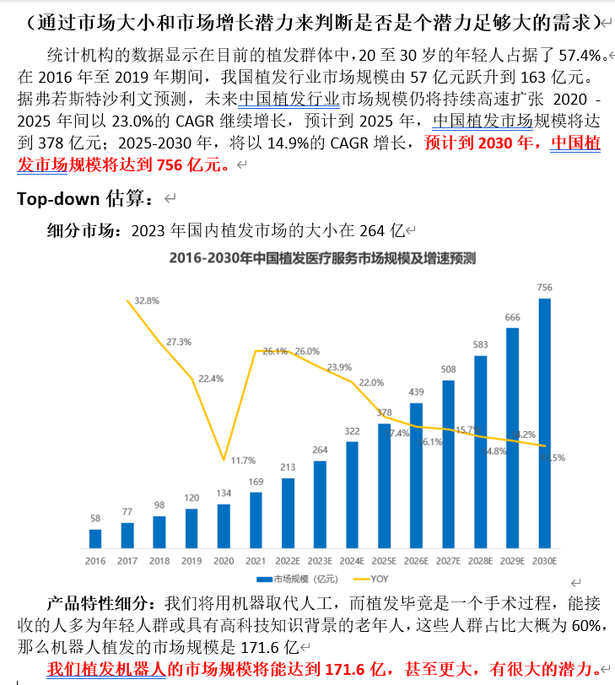
植发
1、植发市场预测，官方，可以信任
5
6

Slide 8
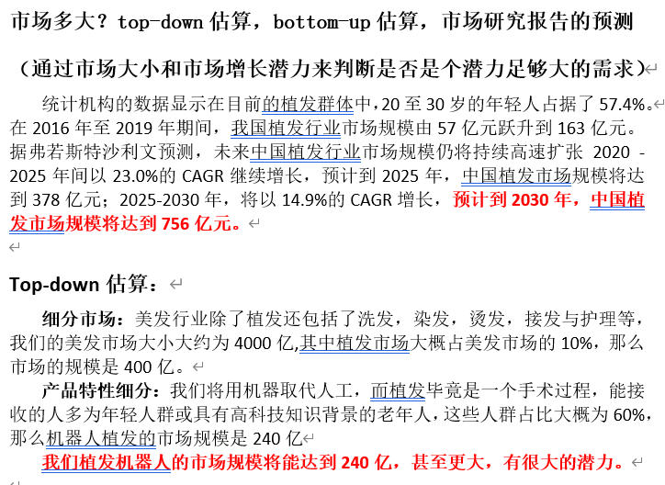
2、一开始，我们假定人群中占比为60%，
经过问卷调查
有可能的人群为22/50*50/126=17.46%
17.26%*4000*0.1=69.84亿
而机器人可能的市场为13/22=59%
69.84*59%=41.2亿
7

Slide 9
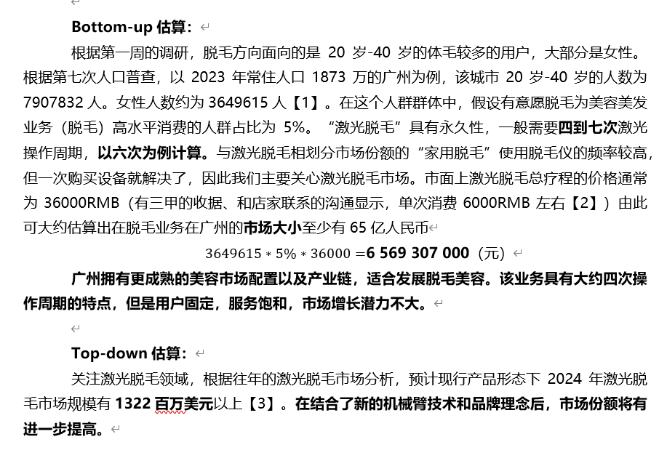
脱毛
一开始，我们假设有意愿脱毛的高水平消费人群占比为5%
8

Slide 10
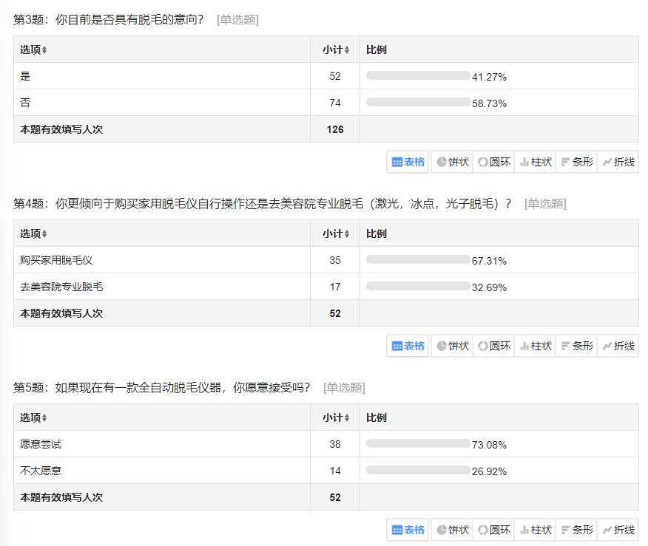
经过问卷调查，52/126*17/52*38/52=9.8%
又由于城市占比与年龄段分布，可知上下浮动2.2%，所以估计基本准确。
9

Slide 11
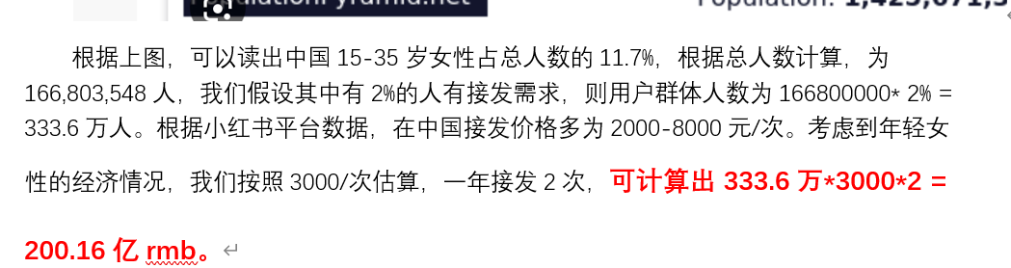
接发
一开始，我们假设其中有2%的人有接发需求。
10

Slide 12
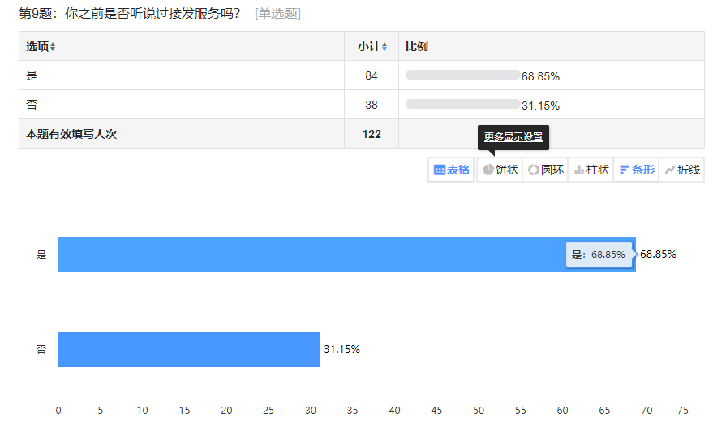
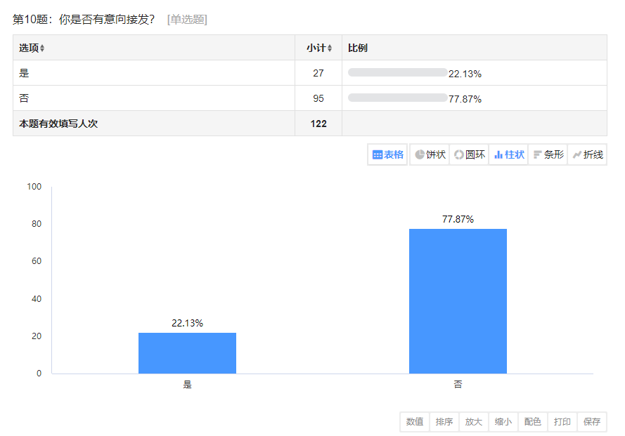
在周二，我们根据样本量为122的问卷调查，大体得到如上数据
我们的目标群体15~35岁的女性，同时选择“听说”+“有意向”的有3份，占所有问卷用户的2.4%，由于用户78%集中于18~50岁，且由IP地址集中于一线城市（占所有人口的72%）所以重新得到算式，
（400）万*3000*2*0.72 = 172.8亿rmb。
人数 平均消费 一线城市占比
11

Slide 13
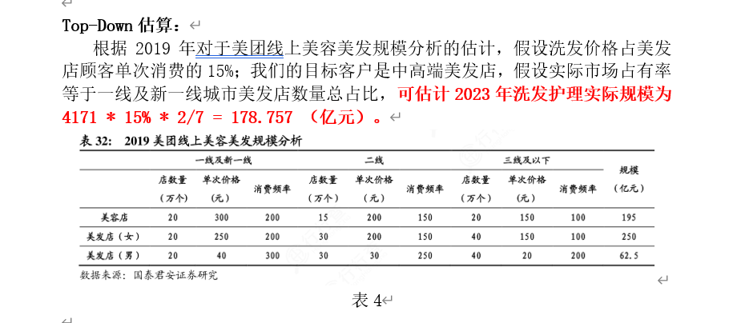
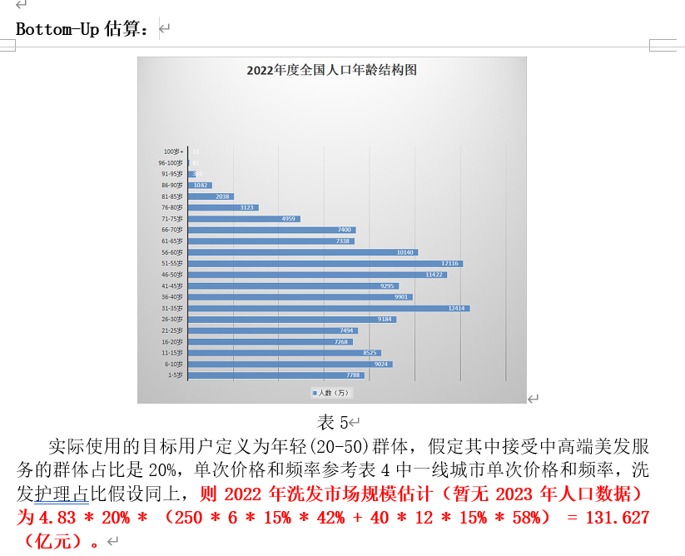
洗吹护理
一开始，我们共做出三个假设：
1.假设洗发价格占美发顾客单次消费的15%
2.假设实际市场占有率≈一线及新一线城市美发店数量总占比
3.假设接受中高端美发服务的群体占比为20%
接着，我们经过问卷调查：
同时，考虑年龄分布与城市占比，78%与2/7
重新计算，得到：
4.83 * 40.16% * （250 * 6 * 15% * 42% + 40 * 12 * 15% * 58%）*78%*2/7 = 153.26 （亿元）。
11

Slide 14
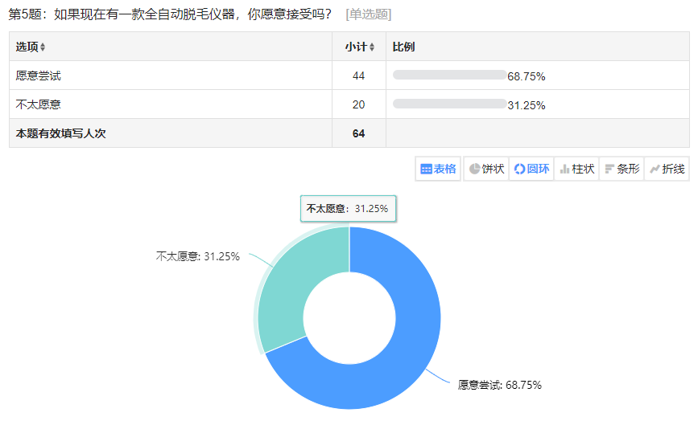
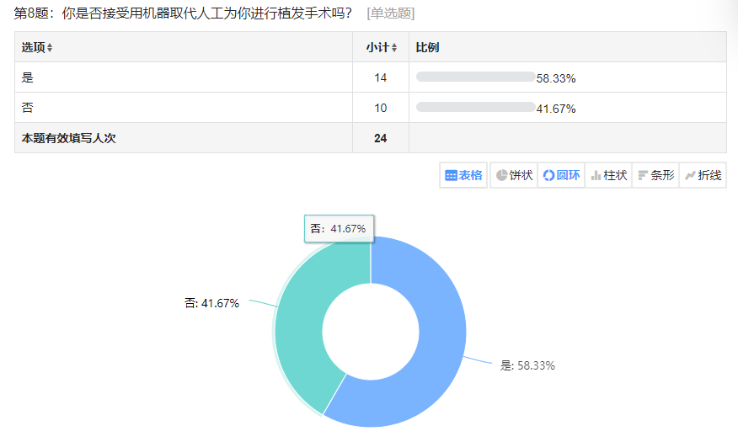
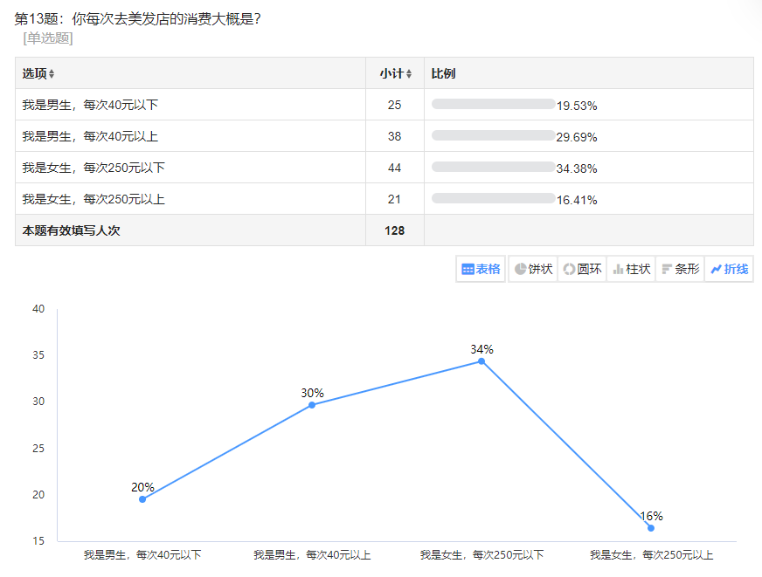
……

Slide 15
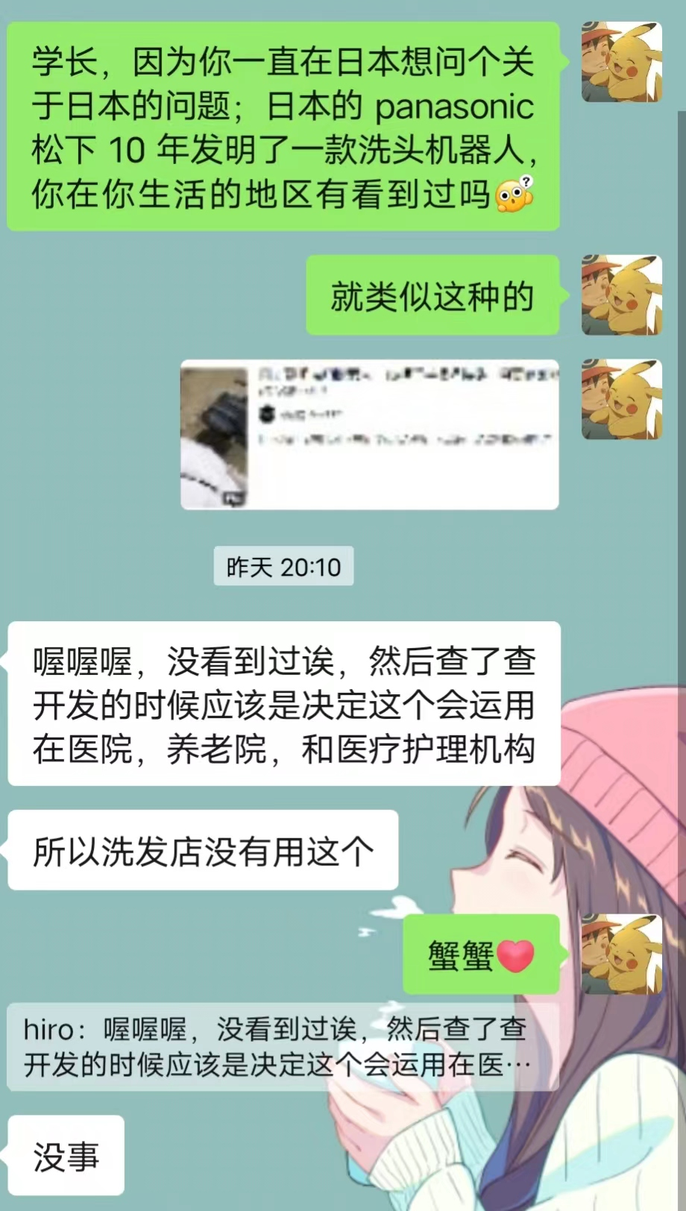
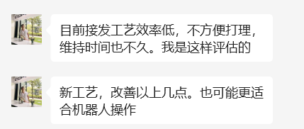
接发和洗吹护理出局的理由
1.接发工艺繁琐，虽然市场大，但是了解的人不是那么多
2.洗吹护理在Panasconic研发出机器人后就没有了消息
转向了医美行业，而非我们所目标的商户
12

Slide 16

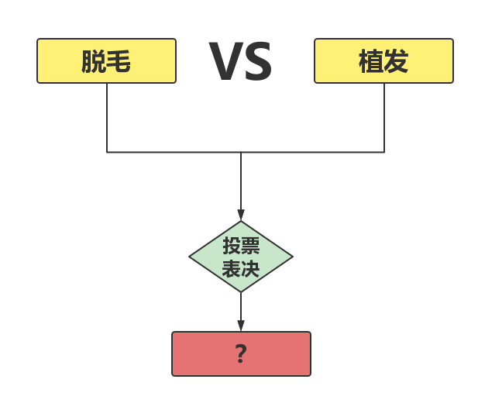
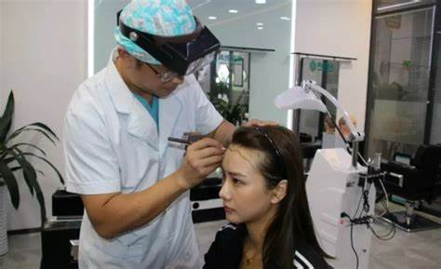
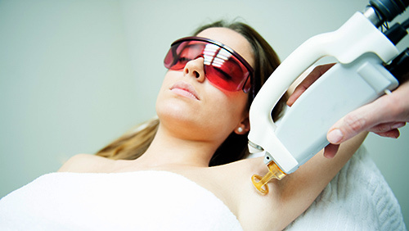
2进1
13

Slide 17
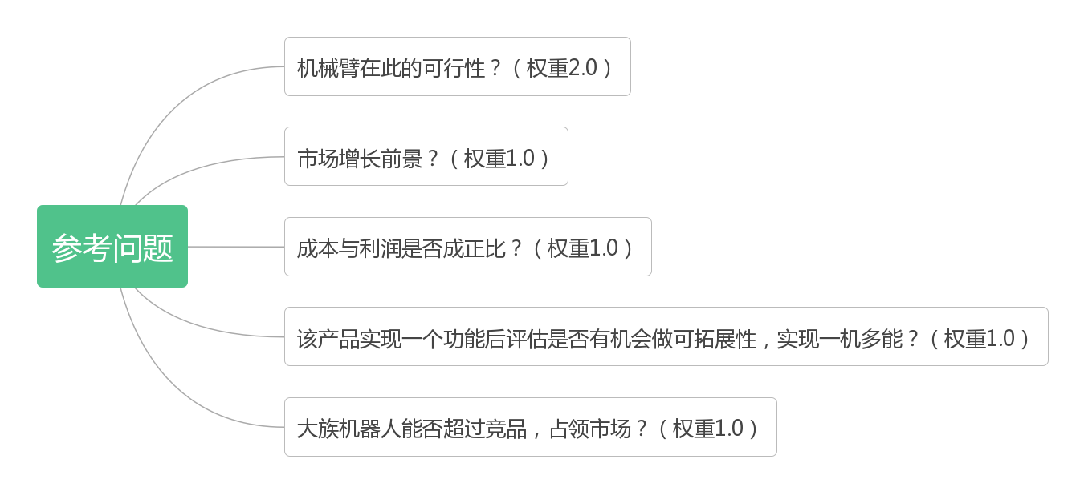
标准
14

Slide 18
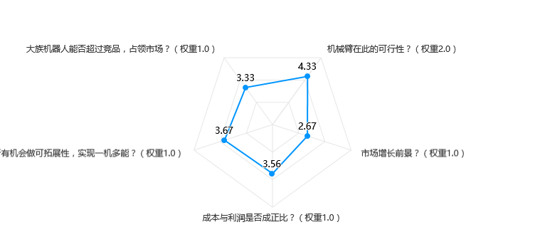
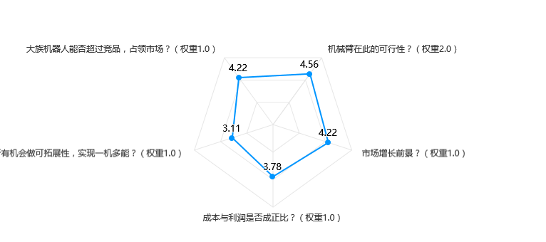
评分
脱毛
植发
矩阵平均分：3.51
矩阵平均分：3.98
15

Slide 19
Part 2
步骤拆分
16

Slide 20
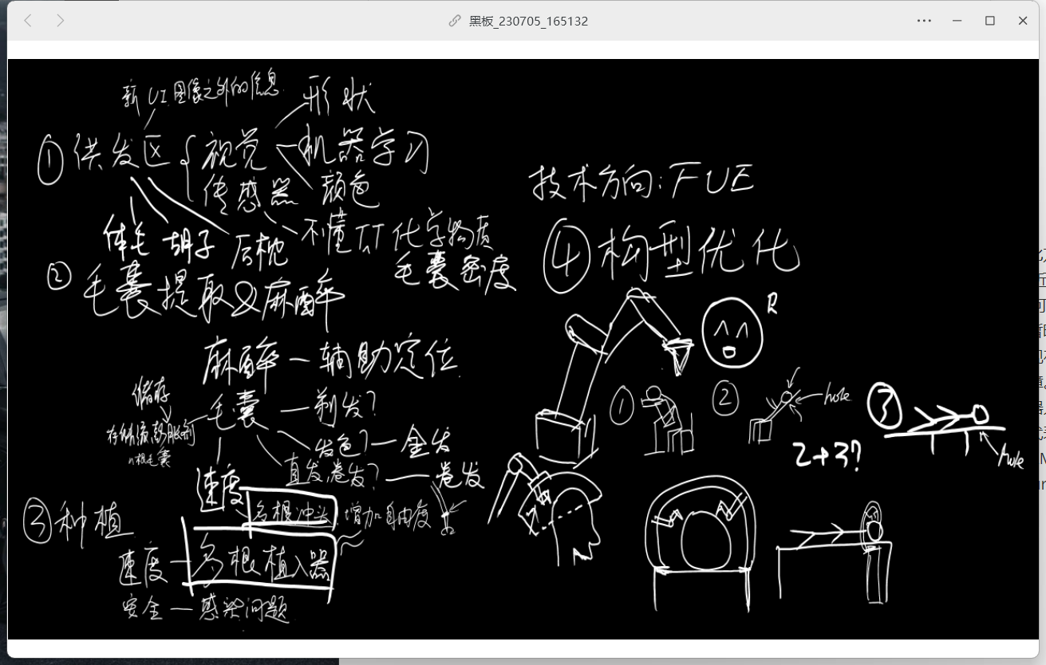
TEAM’S
17

Slide 21
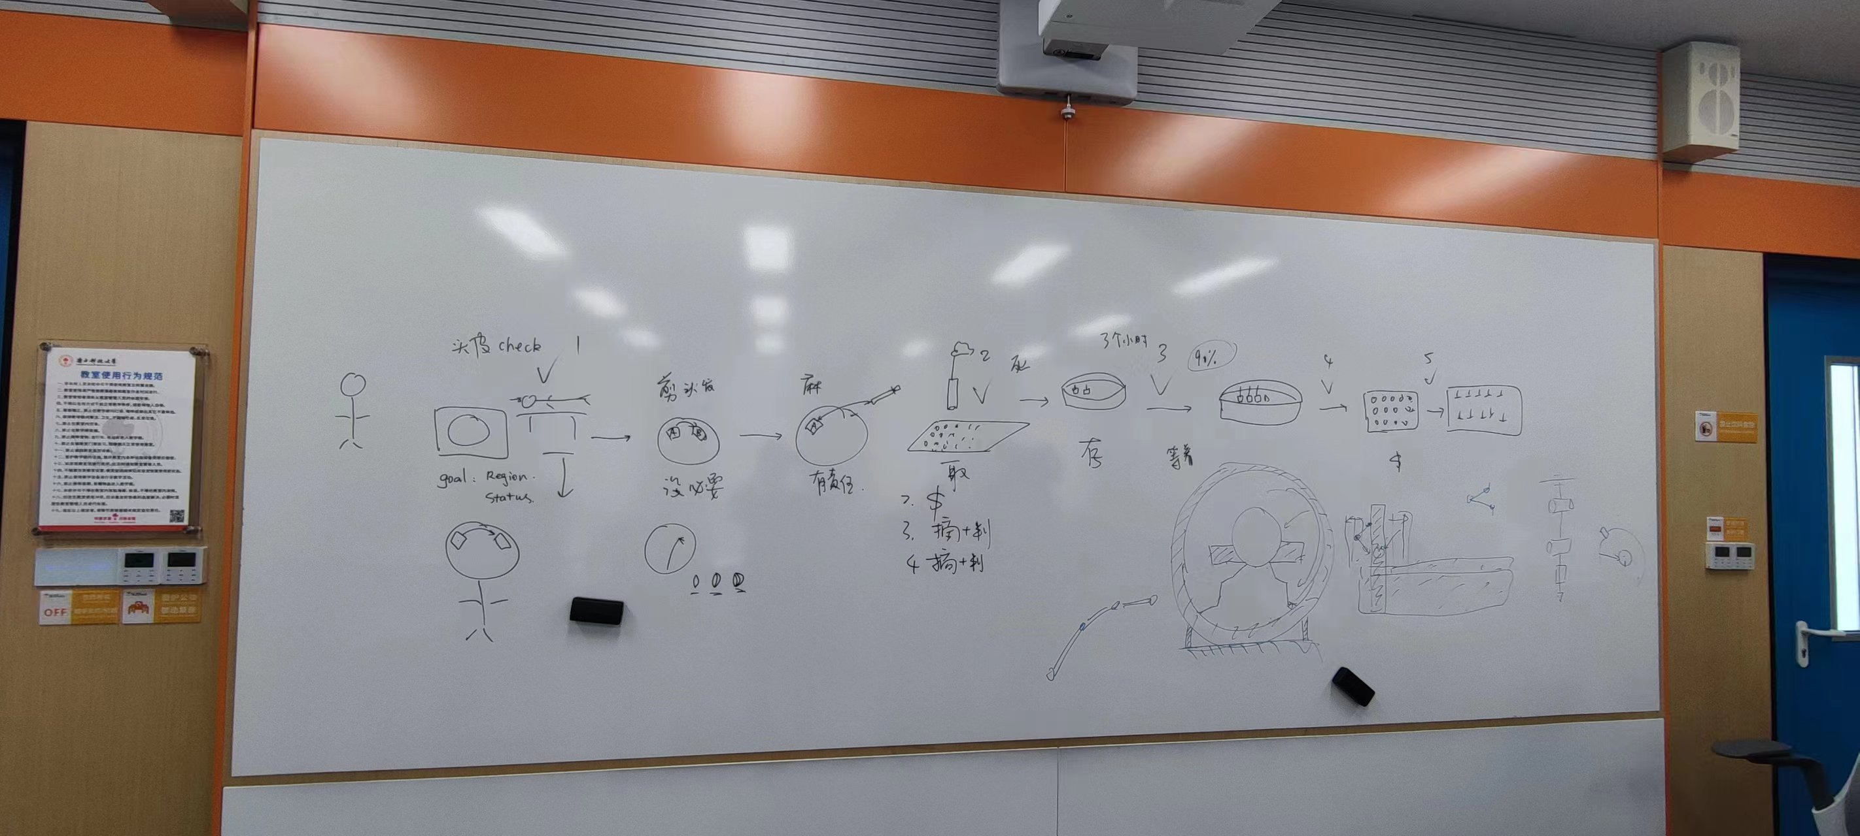
Doctor‘s
18

Slide 22
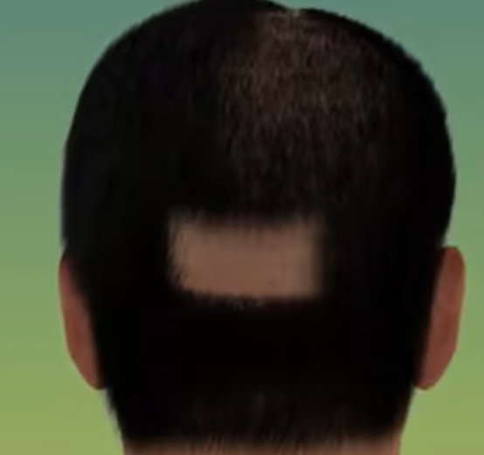
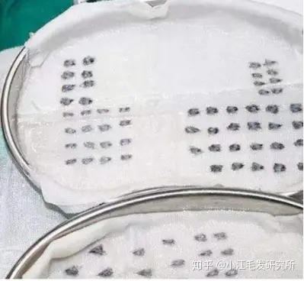
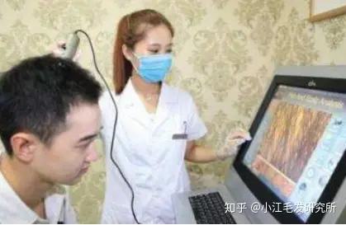
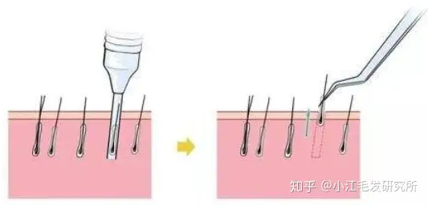
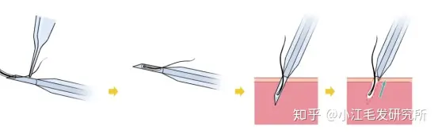
植发流程
术前
体检
剃头
麻醉
提取毛囊
分离毛囊
保存
植入毛囊
打孔
19

Slide 23
植发流程
术前
体检
剃头
麻醉
提取毛囊
筛选分离
存储
植入毛囊
打孔
20

Slide 24
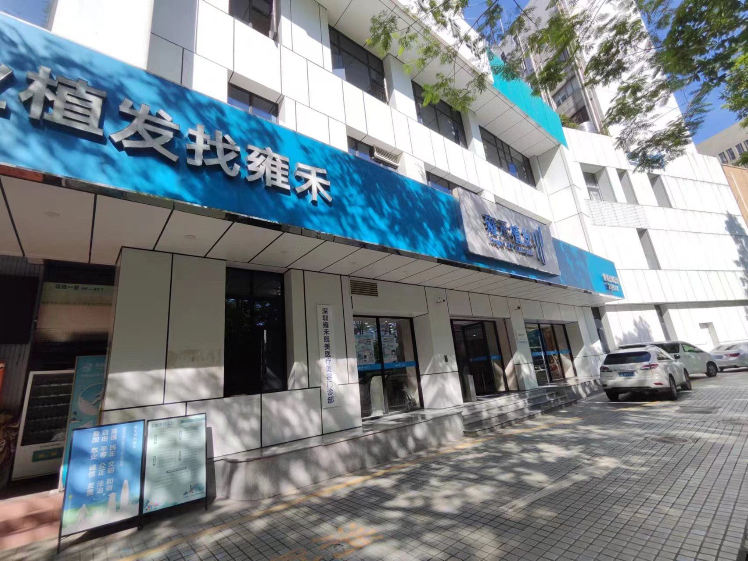
唯一上市植发公司
“雍禾”
21

Slide 25
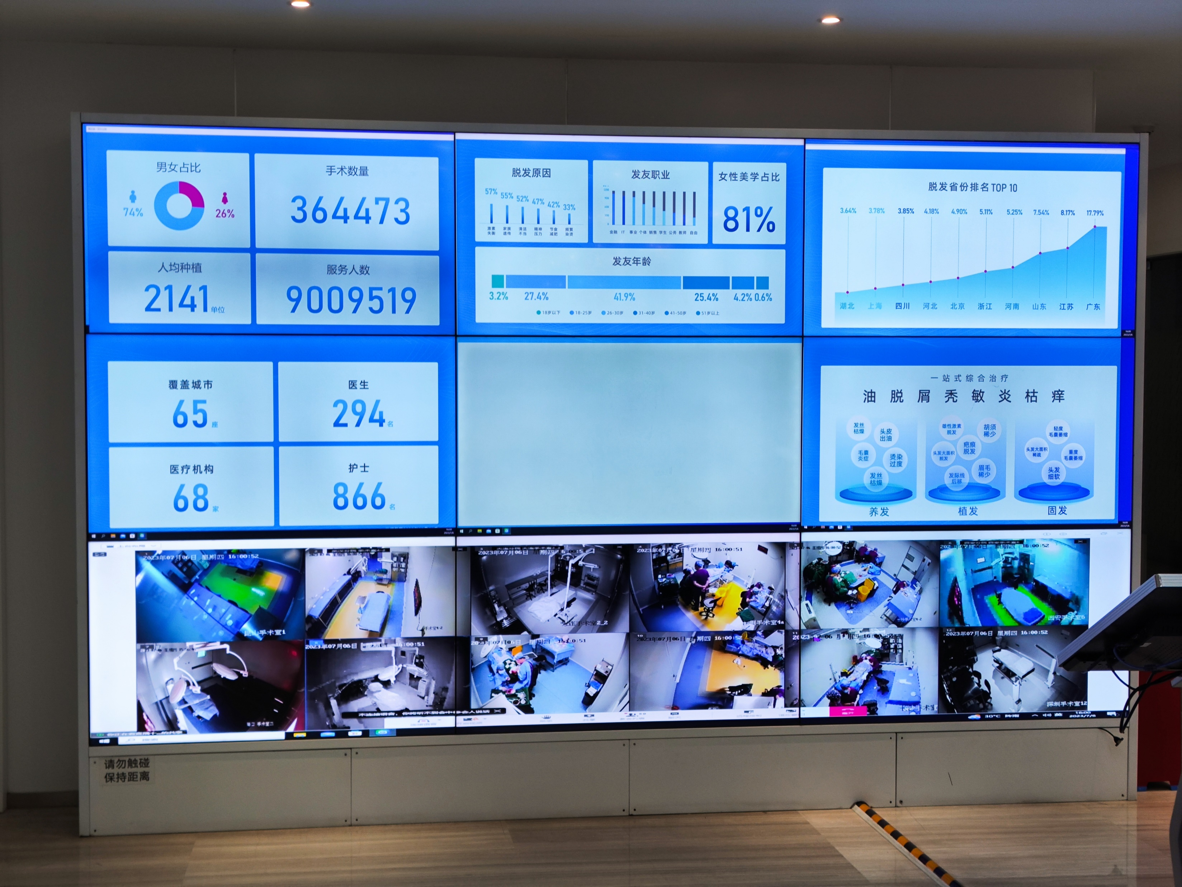
雍禾大厅展示的行业数据
22

Slide 26
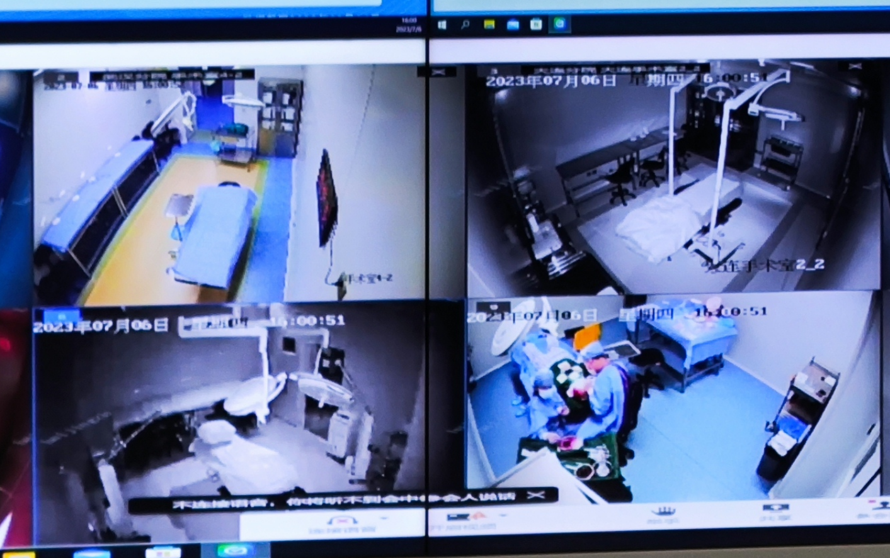
植发手术室的监控，可以清晰看到主刀医师的动作
23

Slide 27
Part 3
Probable Solutions
24

Slide 28
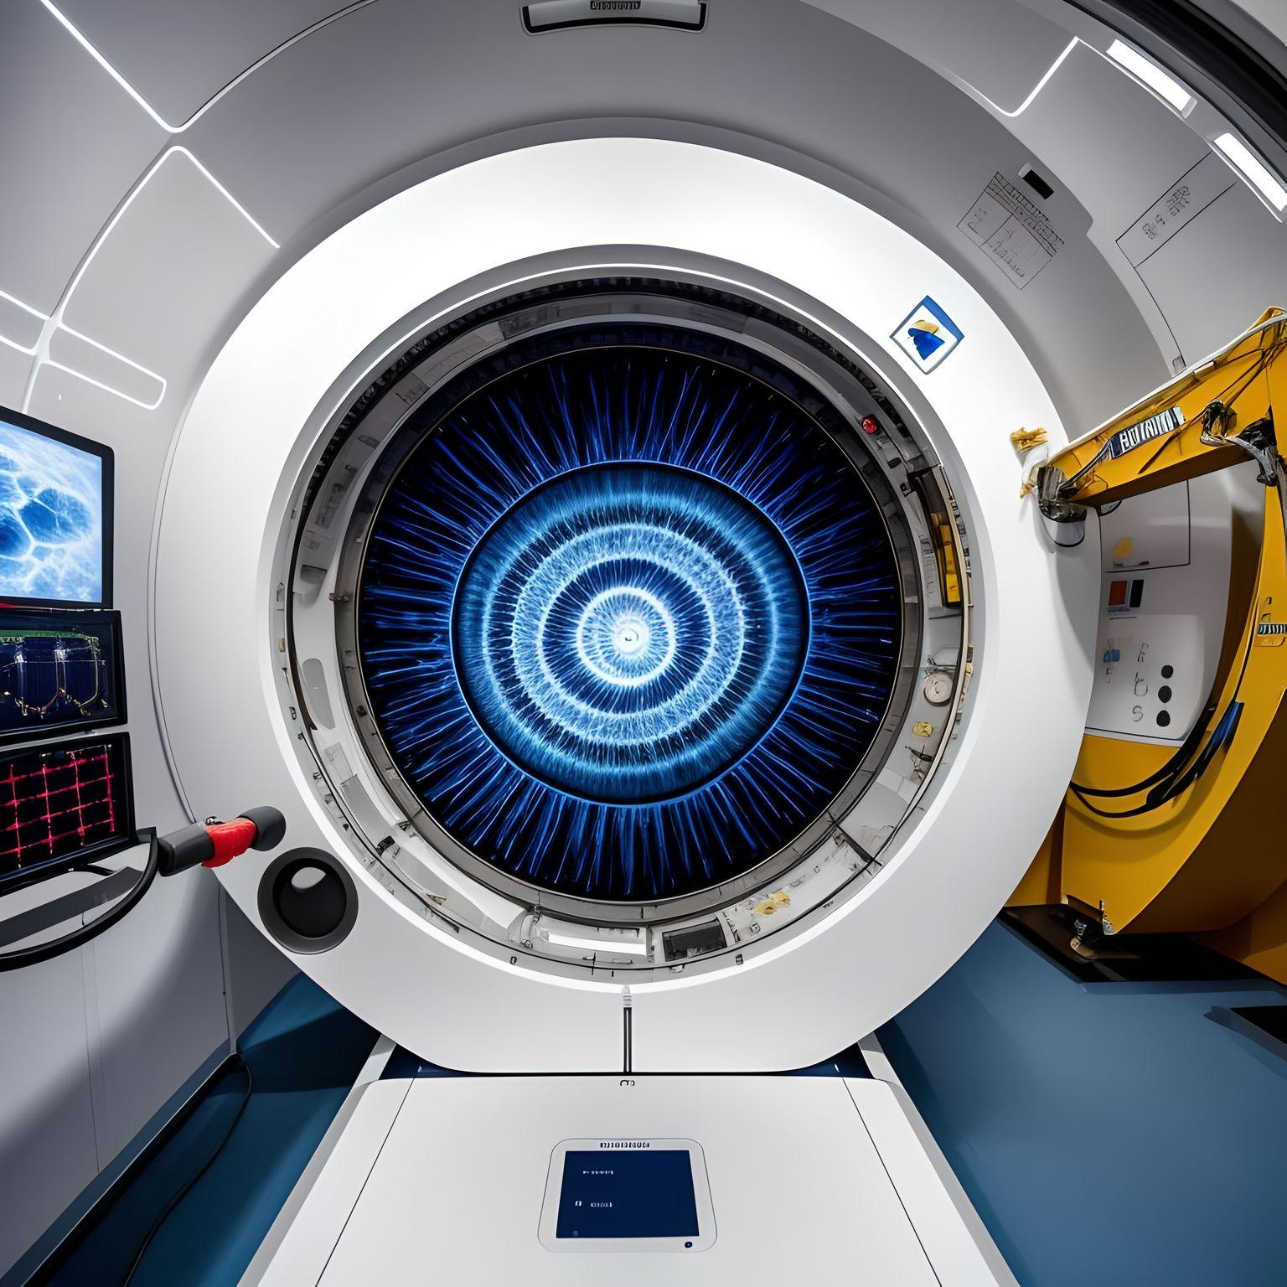
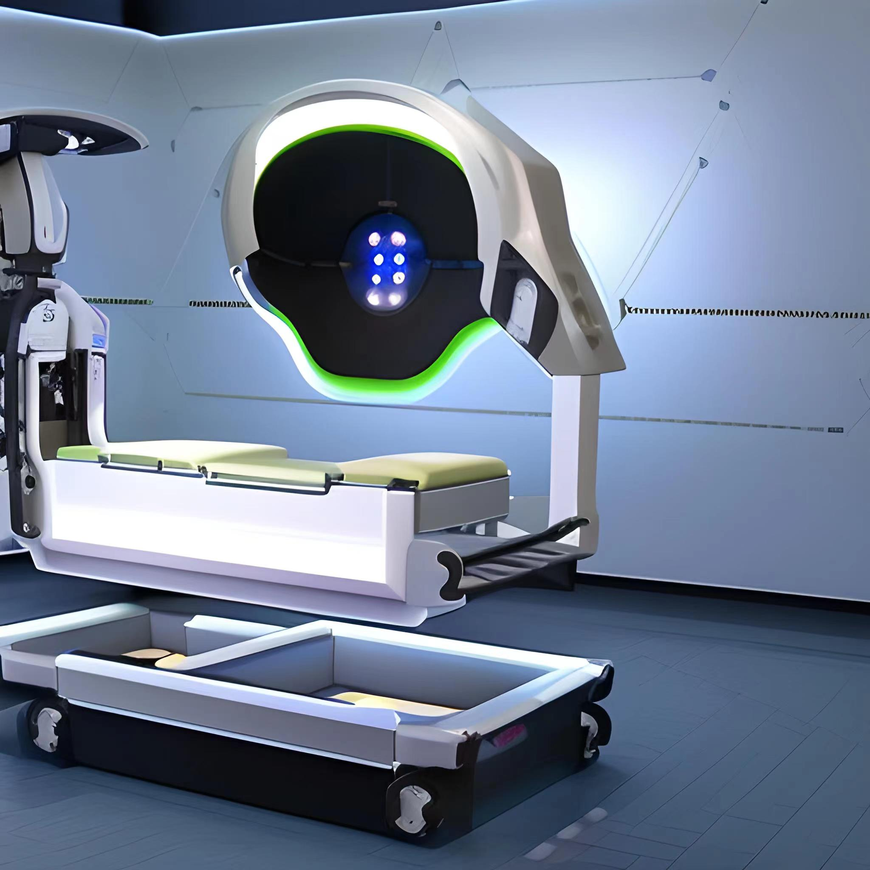
①构型设计1：四轴环形构型
减少冗余的自由度
减少成本
寻找最优解
25

Slide 29
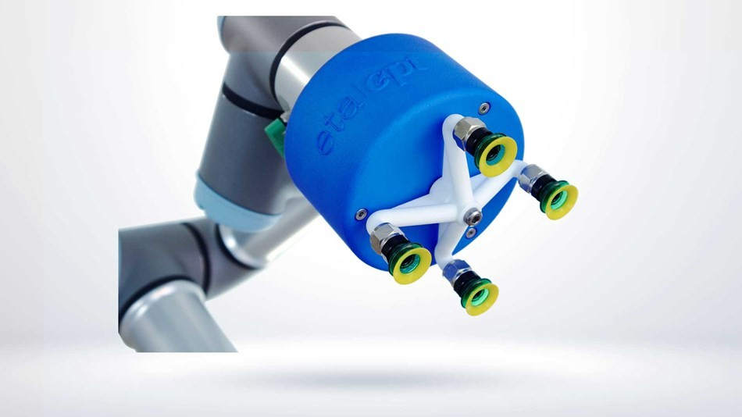
构型设计2：多末端执行器
提升提取和种植的速度，减少手术时间，提升患者体验
26

Slide 30
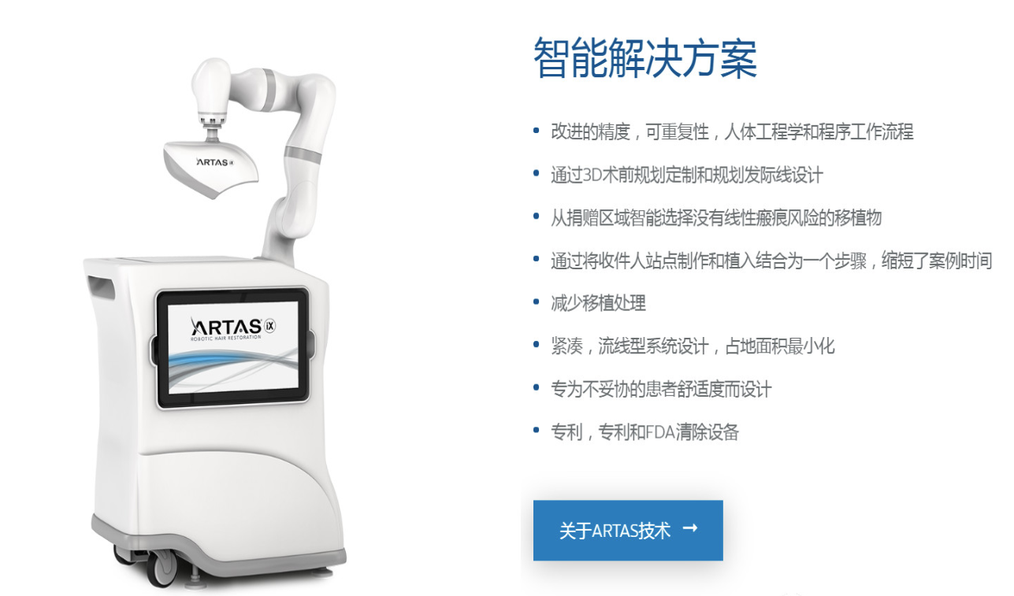
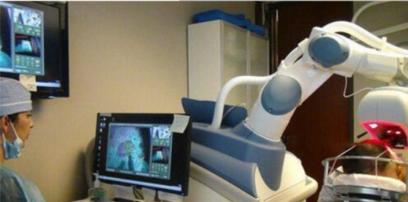
②竞品分析：逆向工程
一台Artas机器人的费用高达800万元人民币，但其植发还得由人来操作，且较之于人工植发，使它的收费方式是按次收费，只要操作医生打一个孔，厂家便会根据其记录收取1美元的费用。因此它很贵，平均费用达8－12万元，大约是普通植发手术的一倍
现有产品成本高昂：ARTAS植发机器人
27

Slide 31
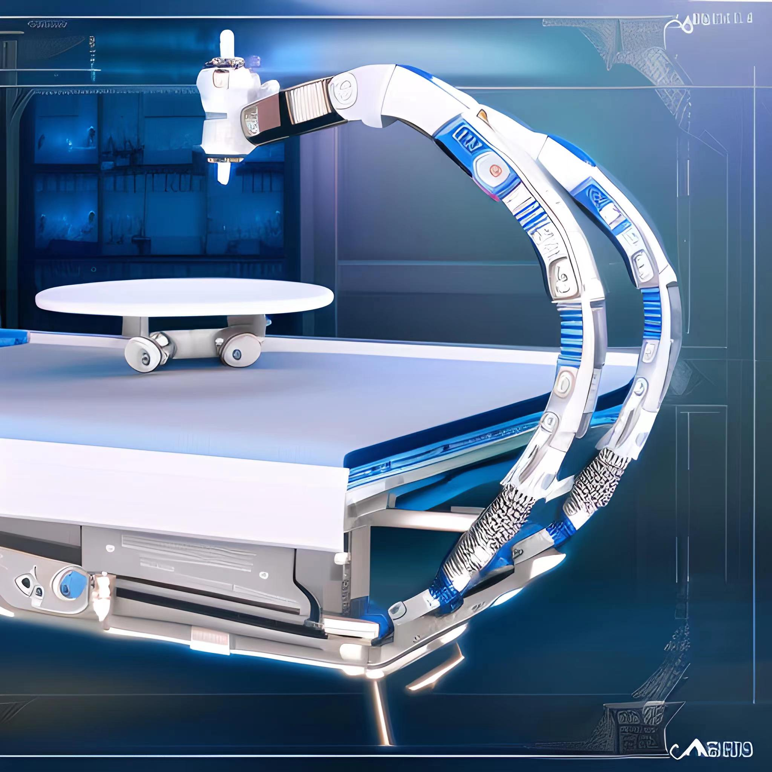
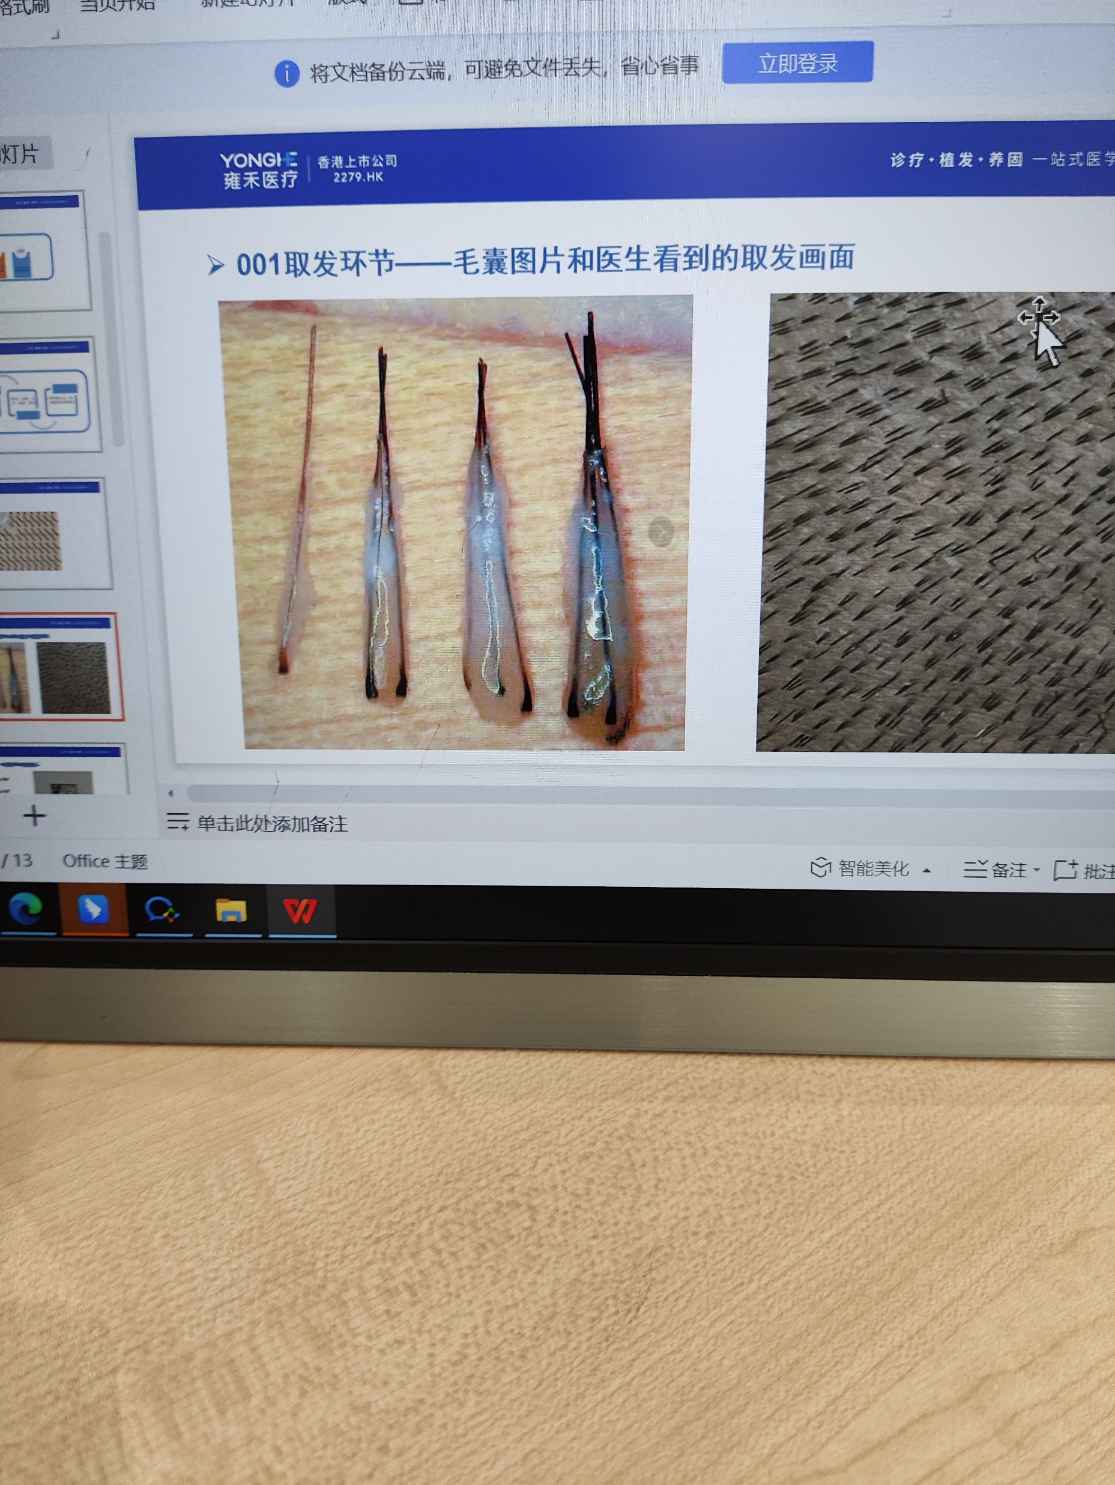
③技术空白：毛囊筛选
筛选毛囊机器人的雏形
雍禾植发的讲解PPT
单，双，三毛囊
28

Slide 32
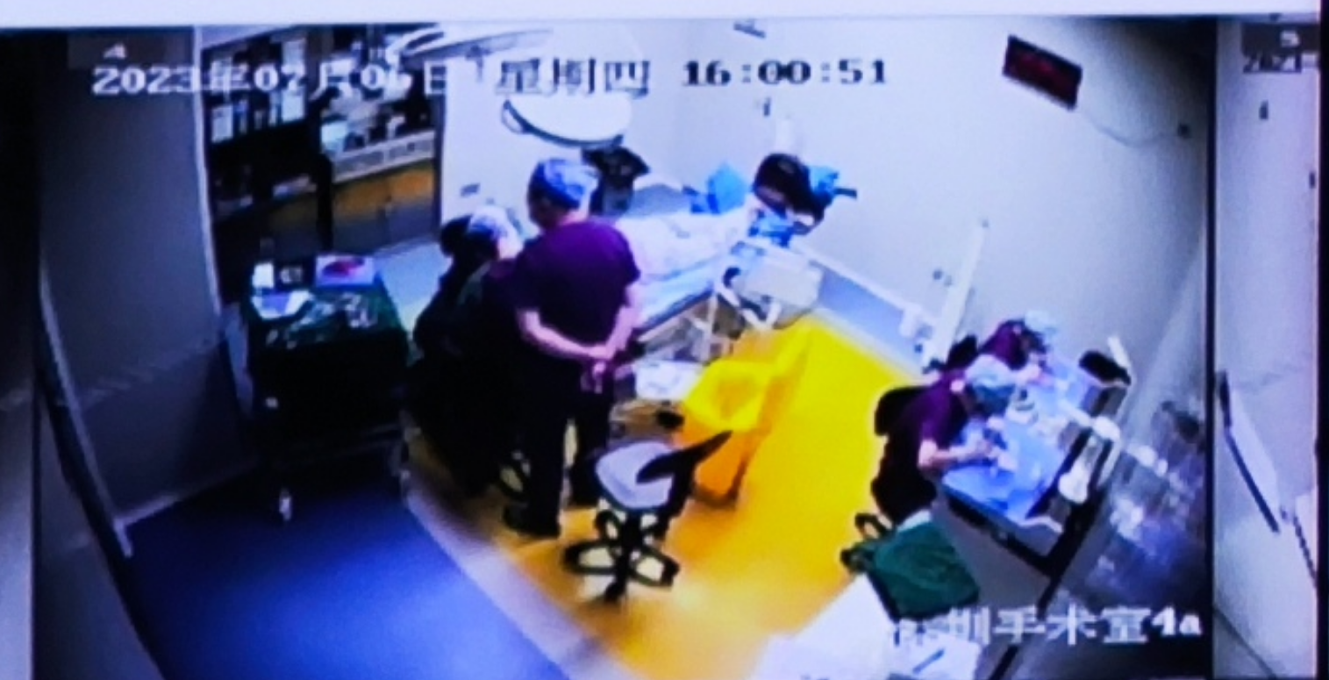
植发手术室筛选毛囊的工作人员
29

Slide 33
Part 4
未来方向
30

Slide 34
1、设计出初步的demo，不断接触病患和商户，反复迭代，争取实现更多功能
2、寻找国外竞品的paper和专利，为企业提供一个完整的技术清单，并说明筛选和选择的依据。
31

Slide 35
Rapidamic-SUSTech
Thank you for your listening！
32

